Slide 1
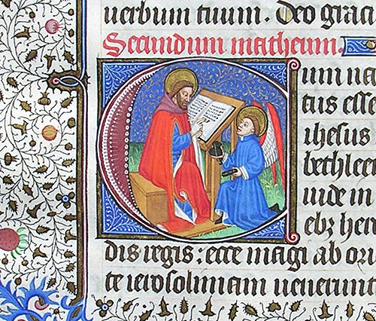
EVANJELIUM PODĽA MATÚŠA
František Trstenský

Slide 2
Tri fázy tradície
1) Ježiš Nazaretský: jeho život, smrť a zmŕtvychvstanie;
2) Obce žijú evanjelium: prví kresťania ohlasujú, slávia liturgiu, učia, svedčia - mučeníctvo
3) Spísanie evanjelií: Marek (okolo 70 po Kr.); Lukáš a Matúš (80-90 po Kr.); Ján (95-100 po Kr.)

Slide 3
Autor, doba a miesto vzniku, adresáti
„Matúš zozbieral výroky v hebrejskom jazyku (dialekte) a každý vysvetlil, ako bol schopný.“
hebr. Jazyk = židovský spôsob myslenia
Matúš = jeden z 12 apoštolov
Zostavené niekedy v 80. rokoch po Kr. V Palestíne alebo v Sýrii.
Adresáti zo židovského prostredia, tzn. židokresťania.

Slide 4
Charakteristika I.
Matúš prevzal takmer celé Markovo evanjelium a rozšíril ho o detstvo. Vložil veľké Ježišove reči.
Už v histórii detstva predstavuje Ježiša ako prisľúbeného židovského Mesiáša – neustále využíva „dôkaz Písma“.
Ježiš priniesol nové chápanie Mojžišovho zákona: Počuli ste, že bolo povedané..., ale ja vám hovorím...“

Slide 5
Charakteristika II.
Pozitívny pohľad na Mojžišov zákon.
Päť veľkých Ježišových rečí:
  reč na vrchu (Mt 5-7);
  misionárska reč (Mt 10);
  reč v podobenstvách (Mt 13);
  reč o komunite (Mt 18);
  eschatologická reč (Mt 24-25).
Častý odkaz na Písmo = Kristus je naplnením SZ prisľúbení

Slide 6
Posolstvo evanjelia
V Ježišovi sa napĺňa Nebeské kráľovstvo.
Ježiš Kristus je Mesiáš a Boží Syn, čo je zvýraznené množstvo kristologických titulov: Boží Syn, Abrahámov syn, Dávidov syn, Mesiáš, Syn človeka, Pán
Mt je jediný, ktoré spomína grécky výraz eklesia – cirkev a to na dvoch miestach v Mt 16,18 a 18,17. Vo svetskej terminológii = svetské zhromaždenie ľudí na verejnom mieste. Ide o kultúrne, právne alebo politické zhromaždenie. Pre Evanjelium podľa Matúša je eklesia spoločenstvo ľudí, ktorí vyznávajú Krista a zhromažďujú sa v jeho mene.

Slide 7
Ďakujem za pozornosť !

